Slide 1
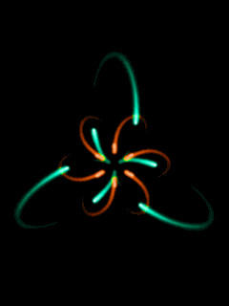

Slide 2
Clube de Robótica IFTM Arduíno e Raspberry
Arduíno
Conteúdo:
Hardware Arduíno
Software Arduíno
Modulos:
Robótica para competição;
Domótica;
IOT – Residencial; – Industrial;
Automação de lugares públicos;

Slide 3
Extra
Existe uma linguagem universal?
O que todas as linguagens de programação tem em comum?
O mesma coisa que a comidinha da vovó!!!

Slide 4
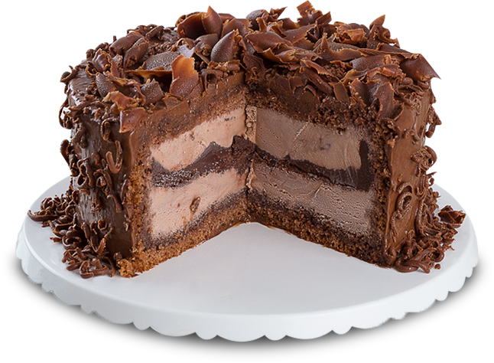

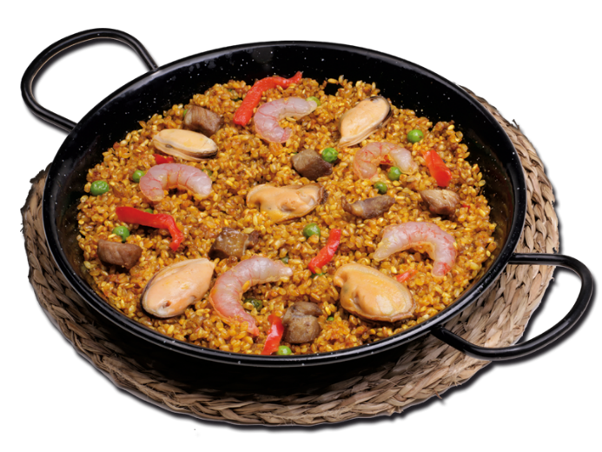
Receita
Dicionário:
Fórmula que traz uma exposição da composição;
do modo de preparo;
de um medicamento;
de um bolo;
de uma comida;
ou método para conseguir o melhor efeito;
ou resultado para algo.

Slide 5
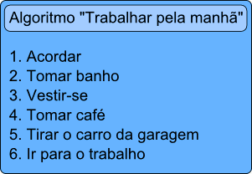
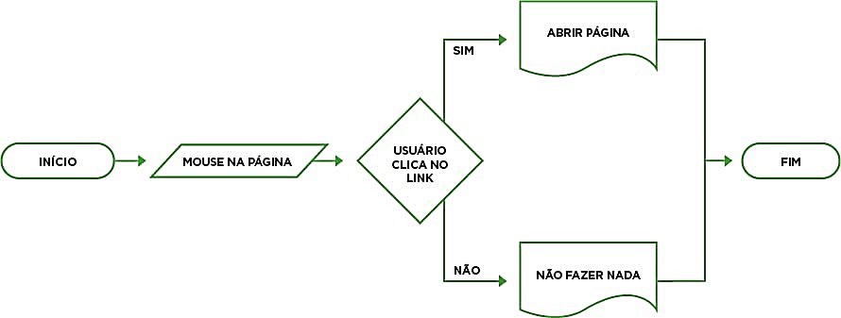
Algoritmos
Ciência da computação:
Uma sequência finita de ações executáveis;
Visam obter uma solução para um determinado tipo de problema;
Algoritmos são procedimentos:
Precisos;
Não ambíguos;
Mecânicos;
Eficientes;
Corretos;

Slide 6
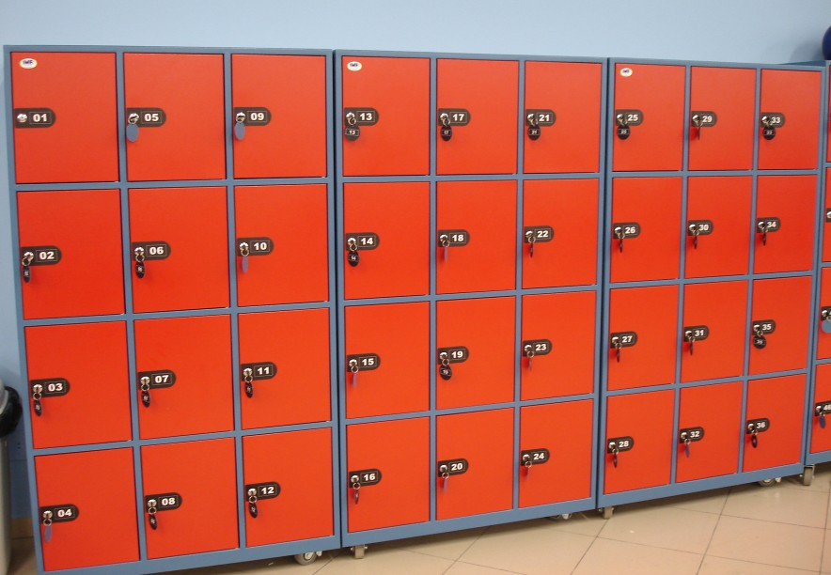
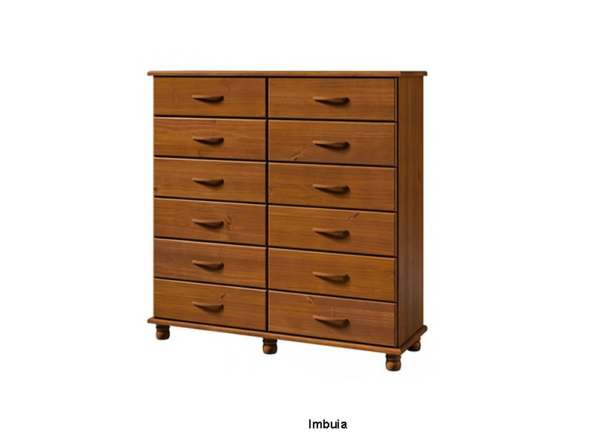
Variáveis
O que é uma variável?

Slide 7

Variáveis
Variável é um local reservado na memória para armazenar um tipo de dado.
Toda variável deve ter um identificador, ou seja um nome.
Além de ter um nome, a variável também precisa ter um tipo.
O tipo de dado de uma variável determina o que ela é capaz de armazenar.

Slide 8

Constantes
São expressões predefinidas na linguagem Arduino;
Essas são usadas para tornar os programas mais legíveis;
As constantes da linguagem Arduino são classificadas nos grupo;
Dos mesmos tipos de dados que as constantes;

Slide 9
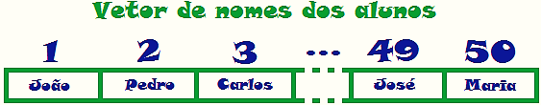
Vetor
Arranjo unidimensional considerada a mais simples das estruturas de dados;
Constituída por dados do mesmo tipo (homogêneos) e tamanho que são agrupados continuamente na memória e acessados por sua posição dentro do vetor.
Na sua inicialização determina-se o seu tamanho que geralmente não se modifica mesmo que utilizemos menos elementos

Slide 10
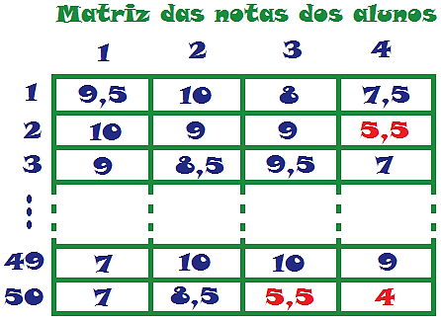
Matrix
Uma estrutura de dados do tipo vetor com duas ou mais dimensões;
Os itens de uma matriz tem que ser todos do mesmo tipo de dado;
Na prática, as matrizes formam tabelas na memória.

Slide 11
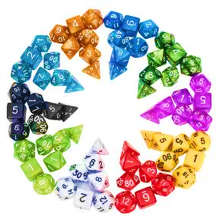

Tipos de dados:
Tipos de dados:
Existem diversos tipos de dados que podem ser usados nas variáveis.
Cada tipo de dado é específico para armazenar uma determinado formato de dado.

Slide 12
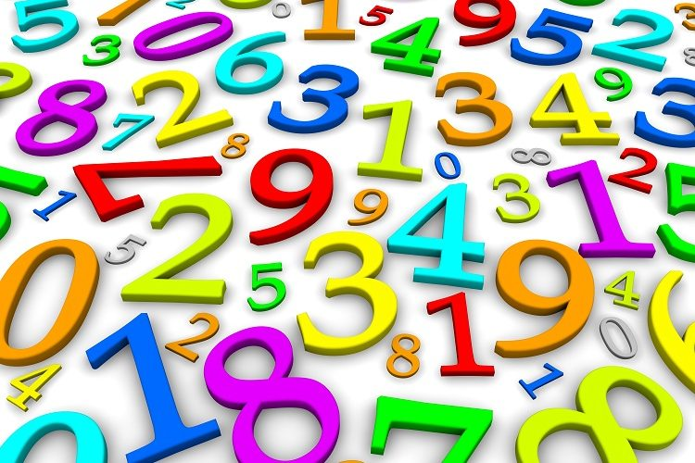

Tipos de dados:
Principais tipos de dados numéricos dividem-se em:
Inteiro: armazena números inteiros
Real: armazena números com casas decimais, são as variáveis de ponto flutuante;
O tipo de dado caracter:
Representar um caracter
Um conjunto de caracteres;
Letras;
Dígitos;
Símbolos;

Slide 13
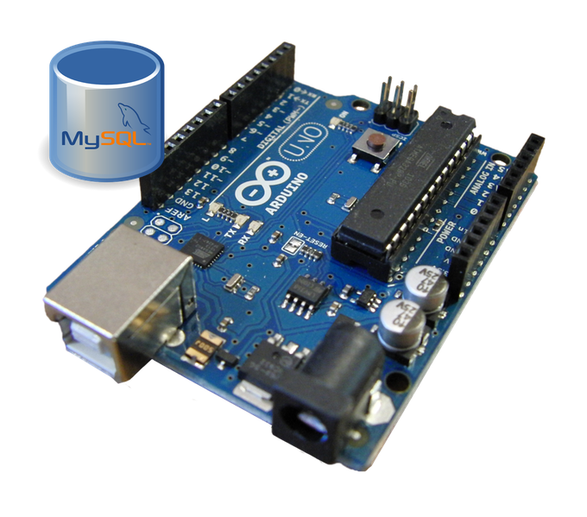
Tipos de Dados no Arduino
bool
boolean
byte
char
double
float
int
long
short
string
unsigned char
unsigned int
unsigned long
vetor
void
word

Slide 14

Tipos de Dados no Arduino
Bool
Armazenar dois valores:
true or false;
(Cada variável bool ocupa um byte na memória.)
Sintaxe
bool var = val;

Slide 15

Tipos de Dados no Arduino
Booleano
Tipos de dados não padrão para bool definido pelo Arduino.
É recomendado usar em vez disso o tipo padrão bool, que é idêntico.
O código a seguir mostra como usar o tipo de dado boolean.

Slide 16
Tipos de Dados no Arduino
int LEDpin = 5;
int switchPin = 13;
boolean running = false;
void setup() {
pinMode(LEDpin, OUTPUT);
pinMode(switchPin, INPUT);
digitalWrite(switchPin, HIGH); }
void loop() {
if (digitalRead(switchPin) == LOW) {
delay(100);
running = !running
digitalWrite(LEDpin, running);
}
}

Slide 17
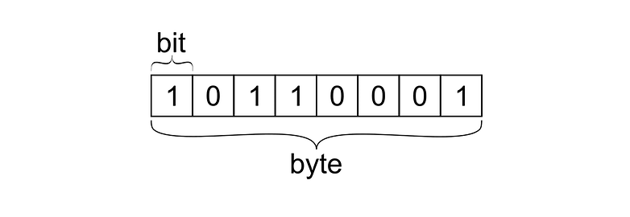

Tipos de Dados no Arduino
Byte
Um byte armazena 8 bits, de 0 a 255.
Sintaxe
byte var = val;

Slide 18
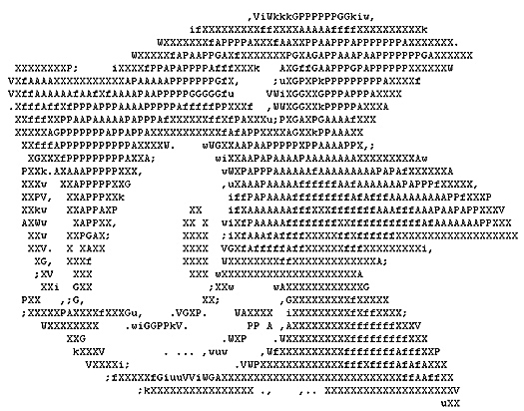
Tipos de Dados no Arduino
Char ou Caracteres
Armazenar valor de caractere.
Literais de caracteres são escritos entre aspas simples, assim: 'A‘;
Vários caracteres - cadeias - use aspas duplas: "ABC“;
Os caracteres são armazenados como números, no entanto. Você pode ver a codificação específica no gráfico ASCII;

Slide 19
Tipos de Dados no Arduino
O tamanho do char tipo de dados é de pelo menos 8 bits.
É recomendável usar apenas char para armazenar caracteres.
Para um tipo de dados não assinado de um byte (8 bits), use o byte tipo de dados.
Sintaxe
char var = val;

Slide 20

Tipos de Dados no Arduino
Int ou Inteiro
Os inteiros são o principal tipo para armazenamento de números;
No Arduino Uno (e em outras placas baseadas em ATmega), um int armazena um valor de 16 bits (2 bytes);
Nas placas baseadas em Arduino Due e SAMD (como MKR1000 e Zero), um int armazena um valor de 32 bits (4 bytes);

Slide 21
Tipos de Dados no Arduino
int armazena números negativos com uma técnica chamada (matemática do complemento de 2 ).
O Arduino cuida de lidar com números negativos para você, para que as operações aritméticas funcionem de forma transparente da maneira esperada. Sintaxe
int var = val;

Slide 22

Tipos de Dados no Arduino
Long ou Longo
São variáveis ​​de tamanho estendido
Armazenamento de números em 32 bits (4 bytes);
Se estiver fazendo contas com números, pelo menos um dos números deve ser longo;
Sintaxe:
long var = val;

Slide 23
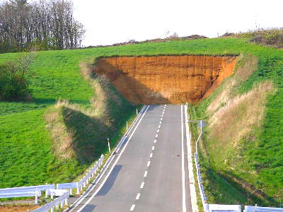
Tipos de Dados no Arduino
Short ou Curto
Tipo de dados de 16 bits;
Em todos os Arduinos (baseados em ATMega e ARM), um short armazena um valor em 2 bytes;
Sintaxe
short var = val;

Slide 24

Tipos de Dados no Arduino
Float
Números de ponto flutuante, um número que possui um ponto decimal;
Frações;
Os números de ponto flutuante podem ser muito grandes ou muito pequenos;
Eles são armazenados como 32 bits (4 bytes) de informação.

Slide 25
Tipos de Dados no Arduino
Sintaxe
float var = val;
int x;
int y;
float z;
x = 1;
y = x / 2;
z = (float)x / 2.0;

Slide 26
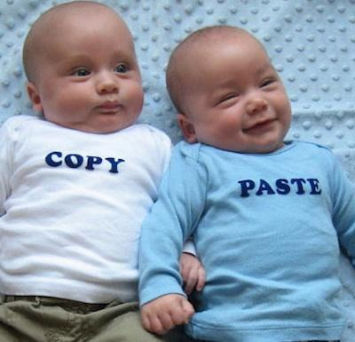
Tipos de Dados no Arduino
Double
Número de ponto flutuante de precisão dupla;
No Uno e em outras placas baseadas em ATMEGA, isso ocupa 4 bytes;
No Arduino Due, os duplos têm precisão de 8 bytes (64 bits).
Sintaxe
double var = val;

Slide 27

Tipos de Dados no Arduino
String
As cadeias de texto;
Sequência de caracteres, geralmente utilizada para representar palavras, frases ou textos de um programa;
Uma string é criada a partir de uma matriz do tipo char e finalizá-la com nulo;

Slide 28
Tipos de Dados no Arduino
Sintaxe
char Str1[15];
char Str2[8] = {'a', 'r', 'd', 'u', 'i', 'n', 'o'};
char Str3[8] = {'a', 'r', 'd', 'u', 'i', 'n', 'o', '\0'};
char Str4[] = "arduino";
char Str5[8] = "arduino";

Slide 29
Tipos de Dados no Arduino
Unsigned char
Um tipo de dados não assinado que ocupa 1 byte de memória.
O tipo de dados char não assinado codifica números de 0 a 255.
Para consistência no estilo de programação do Arduino, o byte tipo de dados é o preferido.
Sintaxe:
unsigned char var = val;

Slide 30

Tipos de Dados no Arduino
Unsigned int
No Uno e em outras placas baseadas em ATMEGA, entradas não assinadas (números inteiros não assinados) são as mesmas que entradas, pois armazenam um valor de 2 bytes.
Em vez de armazenar números negativos, no entanto, eles apenas armazenam valores positivos, produzindo um intervalo útil de 0 a 65.535 ((2 ^ 16) - 1).

Slide 31
Tipos de Dados no Arduino
O Due armazena um valor de 4 bytes (32 bits), variando de 0 a 4.294.967.295 (2 ^ 32 - 1).
A diferença entre entradas não assinadas e entradas (assinadas) está na maneira como o bit mais alto, às vezes chamado de bit "sinal", é interpretado.
Sintaxe
unsigned int var = val;

Slide 32
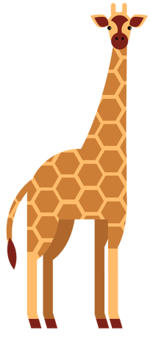
Tipos de Dados no Arduino
Unsigned long
Variáveis ​​longas não assinadas são variáveis ​​de tamanho estendido para armazenamento de números e armazenam 32 bits (4 bytes).
Diferentemente dos longos padrão, os longos não assinados não armazenam números negativos, variando de 0 a 4.294.967.295 (2 ^ 32 - 1).
Sintaxe
unsigned long var = val;

Slide 33

Tipos de Dados no Arduino
Void
Palavra-chave é usada apenas nas declarações de função.
Indica que a função deve retornar nenhuma informação para a função da qual foi chamada.
Código de exemplo
O código mostra como usar void.

Slide 34
Tipos de Dados no Arduino
// actions are performed in the functions "setup" and "loop"
// but no information is reported to the larger program
void setup() {
// ...
}
void loop() {
// ...
}

Slide 35

Tipos de Dados no Arduino
Word
Uma palavra pode armazenar um número não assinado de pelo menos 16 bits (de 0 a 65535).
Sintaxe
word var = val;

Slide 36




Onde te encontro?
alvesaaa@hotmail.com
Abel Alves
(34) 9 9114-9891
https://abelalves.blogspot.com/

